Slide 1
Revize RVP
Listopad 2017

Slide 2
Revize RVP
Tvorba a revize kurikulárních dokumentů pro předškolní, základní a střední vzdělávání na národní úrovni květen 2016
Návrh pojetí revizí kurikulárních dokumentů na národní úrovni pro všeobecné vzdělávání (PV, ZV, SV) a střední odborné vzdělávání v letech 2016–2020 (22) květen 2017
Zveřejnění Návrhu pojetí – červenec 2017 (web NÚV; Zpravodaj Oborové skupiny) vyhlášení ankety
Rada pro revize RVP – září 2017 – MŠMT

Slide 3

Anketa - vyhodnocení
Cílem bylo získat zpětnou vazbu od pedagogických pracovníků napříč jednotlivými stupni vzdělání
Zveřejnění dotazníku na webu NÚV a také na webech pro pedagogické pracovníky (Pedagogické info)
Použitá metoda: anketa
Termín sběru dat: 14. 7. – 20. 9. 2017
Velikost vzorku: 932 respondentů (z toho 772 pedagogů)

Slide 4
Revize RVP
Odborné a oborové skupiny NÚV
Odborná skupina pro koncepci revizí RVP – NÚV
Odborné skupiny pro všeobecně vzdělávací oblasti, průřezová témata
Oborové skupiny pro skupiny oborů
Více jak 20 setkání podle odborného zaměření (nejčastěji Oborové skupiny; odborné skupiny; asociace škol, CZESHA)
Komunikace NÚV – odborníci z praxe – zástupci akademické sféry – zástupci učitelských/školských organizací

Slide 5
Strategie vzdělávací politiky ČR do roku 2020
3.2 Podporovat kvalitní výuku a učitele jako její
klíčový předpoklad
3.2.5 Srozumitelněji popsat
cíle vzdělávání
3.2.6 Modernizovat systém
hodnocení na úrovni dítěte,
žáka, studenta
Jasněji vymezit očekávané cíle vzdělávání jako referenční body pro sledování pokroku v učení srozumitelné pro žáky a studenty, rodiče, zaměstnavatele i veřejnost; neomezovat na znalosti…
Rozvíjet evaluační nástroje k monitoringu všech aspektů žákova výkonu (tedy i jiných než vědomostních)…
s ukázkami vyhodnocených žákovských prací

Slide 6
Vyhodnocení - souhrn
Revize RVP považuje za potřebné naprostá většina oslovených odborníků i pedagogických pracovníků; obdobně se vyjádřili i účastníci ankety.
Deklarovaná potřebnost má různé důvody – zásadní důvody jsou dva:
  nezbytnost redukce obsahu (výsledků/výstupů, učiva);
  nezbytnost inovace učiva; tento důvod převažuje v odborném vzdělávání
Uvedené důvody jsou společné jak pro odborníky a pedagogické pracovníky, tak pro účastníky ankety.

Slide 7
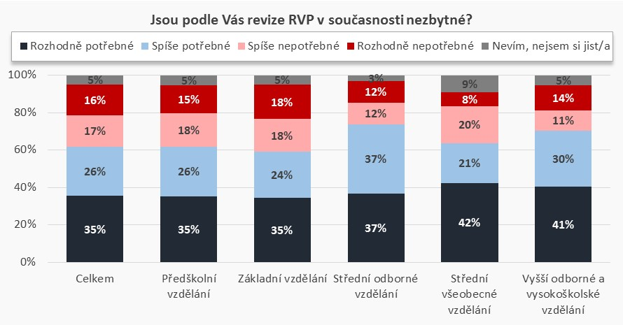
Potřebnost revizí RVP

Slide 8
Možnosti zkvalitnění fungování KD
orientace na výsledky učení
jednoznačnost, konkretizace
výsledků učení
dvoustupňová tvorba KD
srozumitelnost, přehlednost RVP
jasná struktura, optimální rozsah
nejde o cíle vzdělávání definované pro učitele (tj. k čemu má učitel žáky vést), ale o výsledky učení definované pro žáky (tj. co má žák prokázat, že umí a jak to bude hodnoceno)
systematická podpora škol při tvorbě ŠVP formou nabídky modelových kurikul; vlastní ŠVP není povinnost, ale možnost, PPUČ
jasné odlišení jednotlivých částí KD dle jejich určení – tzn. část normativní a doplňující část ilustrační

Slide 9
Jádro
RVP
Nezbytné, důležité pro život každého člověka v současné a budoucí společnosti
Vztahuje se k jednomu nebo více obecným cílům vzdělávání
Pomáhá naplňovat jednu nebo více klíčových kompetencí
Představuje cca 70% vyučovacího času

Slide 10
Vyhodnocení – souhrn
Vymezit jednoznačné jádro vzdělávání pro všechny
Zpřesnit výsledky učení
Odborníci
určitě ano, ale ponechat dostatečný počet disponibilních hodin pro profilaci škol
konkretizace = krok správným směrem
připravit modelové ŠVP, kurikula jednotlivých vzdělávacích oblastí
Rizika
obtížné nalézání shody „jádro“
každý vnímá svůj obor jako důležitý
nechci se shodit před odborníky

Slide 11
Vyhodnocení – souhrn
Vymezit jednoznačné jádro vzdělávání pro všechny
Zpřesnit výsledky učení
Anketa - výpovědi účastníků oscilují kolem středu, více jak 60 % účastníků doporučuje
vybrat „pouze to podstatné“
Pedagogičtí pracovníci
část to vnímá jako omezení autonomie
část to považuje za zbytečné, domnívají se, že vše je dáno zadáním testů CERMAT
část se obává snížení požadavků na žáky
Pedagogičtí pracovníci
zjednodušení plánování výuky
omezí rozkolísanost výsledků učení dosahovaných v různých školách

Slide 12
Vztah katalogy – RVP
Vztah katalogů pro přijímací zkoušky a maturitních katalogů a RVP
katalogy se musí řídit RVP, vždy se kontroluje shoda obsahu
pokud je ovšem vymezení obsahů vzdělávání, resp. výsledků učení příliš obecné, vznikají problémy
př. Maturitní zkouška:
  vyhledání určených tropů a figur v literárním textu (synekdocha, oxymóron, zeugma apod.)
  očekávaný výstup „na konkrétních příkladech popíše specifické prostředky básnického jazyka a objasní jejich funkci v textu“ (RVP pro G) či „při rozboru textu uplatňuje znalosti z literární teorie“ (RVP SOV).

Slide 13
Revize RVP
Deklarativní část:
  obecné cíle, k čemu směřujeme
Normativní část:
  předpokládané výsledky učení
  obsahový standard na národní úrovni
Metodické materiály
  Tj. ilustrační část (co si pod formulací očekávaného výsledku učení představit,
  jak s ním pracovat, příklady dobré praxe)
  Příklady učebních činností žáků
  Doporučené způsoby ověřování výsledků učen žáků, způsoby jejich hodnocení
  Modelová kurikula

Slide 14
Nové pojetí
KD
očekávané výsledky učení
způsoby ověřování
ověřování učitelem
portfolio prací
doporučené učební činnosti
ukázky prací žáků
standardizované
testování
obecné cíle vzdělávání
modelová kurikula

Slide 15
Uzlové body
KD
Výsledky učení žáků definovat pro:
konec předškolního vzdělávání
3., 5., 7., 9. ročník
3. ročník může mít i nadále orientační funkci
alternativa – 5., 7. ročník – definovat pouze ČJ, MA, CIJ
poslední ročník střední školy

Slide 16
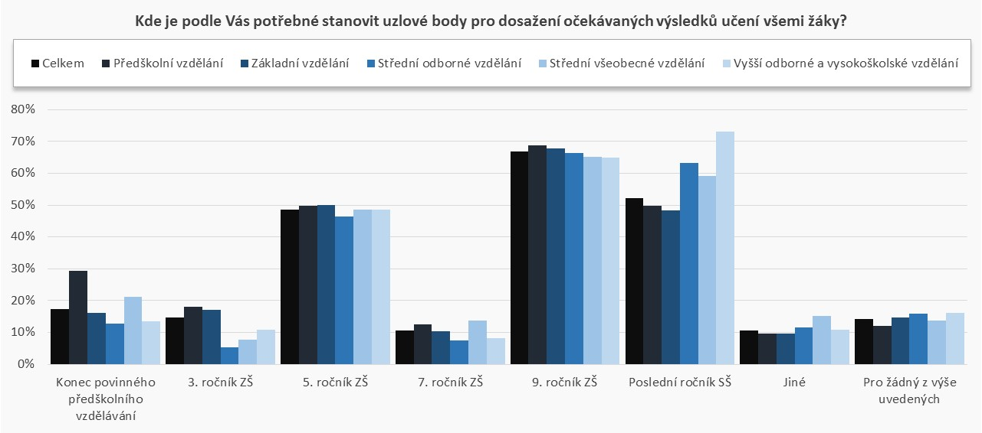
Stanovení uzlových bodů pro dosažení očekávaných výsledků učení

Slide 17
Cíle revize
RVP SOV
Lepší základy pro celoživotní učení
Snížení počtu oborů vzdělání aby:
byla umožněna žákům postupná profesní volba a odsunuta brzká specializace;
byl posílen společný základ v oborech středního vzdělání
Usnadnění přechodu na trh práce
propojení RVP s NSK, příp. jinými kvalifikačními soustavami
podpora spolupráce se zaměstnavateli

Slide 18
Cíle revize
RVP SOV
Prostupnost a flexibilita organizačního uspořádání vzdělávacích programů
Vertikální i horizontální prostupnost bez slepých uliček, žák může kdykoliv navázat na přerušené vzdělávání a pokračovat k získání vyššího stupně včetně uznání předchozího učení
Flexibilní organizace výuky ve formě modularizace a kreditního systému
Flexibilní reakce na měnící se potřeby trhu práce

Slide 19
Pyramida RVP SOV
NSK
(Úplné) PK
RVP pro obor vzdělání SŠ
Užší odborný základ
Širší odborný základ
Všeobecné vzdělání propedeutického charakteru
pro skupiny oborů/konkrétní obor
RVP pro stupeň vzdělání
Všeobecné vzdělání „pro všechny“
9 oblastí všeobecného vzdělání + klíčové kompetence

Slide 20
Propojení RVP/ŠVP s profesními kvalifikacemi NSK
PK
PK
PK
(Ú)PK
Maturitní zkouška Kategorie L0, M
(Ú)PK
PK
PK
PK
Výuční list Kategorie H
Závěrečná zkouška
Kategorie E
(Ú)PK
PK
PK
PK

Slide 21
Revize RVP SOV
RVP pro obory s OV (E, H, L0)
široce profilovaný větvený obor ⇨ možnost ukončit studium po 2., 3. a 4. ročníku;
pro obory bez funkčního společného odborného základu, i nadále samostatné RVP.
RVP pro obory vzdělání kategorie M
také RVP se společným odborným základem;
obory s jasným profesním profilem × obory „lyceálního“ typu.
RVP pro obory vzdělání kategorie L5
omezení na vybrané obory
omezení z hlediska počtu
Vhodná vzdělávací cesta = přestup do nižšího ročníku odpovídajícího oboru M
Kategorie oborů vzdělání J
transformace kategorie do výše uvedených oborů
Mistrovská zkouška = nový prvek v odborném vzdělávání, po ukončení a získání praxe (EQF 5)

Slide 22
Revize RVP SOV
Flexibilní uspořádání výuky
= předpoklady pro realizaci odborného výcviku a odborné praxe u zaměstnavatelů i pro snadnější
účast odborníků z praxe ve výuce
= multioborové třídy
V RVP pravidla pro:
rozčlenění ŠVP do vzdělávacích modulů;
flexibilní organizaci školního roku včetně prázdnin;
konání individuální odborné praxe v době školní výuky;
konání odborné praxe v době prázdnin;
plánování spolupráce škol a firem jak v oblasti praktického, tak teoretického vyučování a při ukončování vzdělávání.

Slide 23
Další závěry z projednávání
absence Národního programu vzdělávání
neujasněnost maturitní zkoušky
náběh RVP po revizích = několik let
škola by neměla mít povinnost tvořit ŠVP = modelové ŠVP

Slide 24
Dotazy, náměty směřujte
Helena.marinkova@nuv.cz

Slide 25
Harmonogram
2017
  úprava Matematiky pro obory středního odborného vzdělávání, ve kterých budou žáci povinně maturovat z matematiky ve školní roce 2021/22
  průběžná diskuse k navrhovanému pojetí
2018
  Informační a komunikační technologie
  Cizí jazyky
  Matematika a její aplikace (pro předškolní, základní vzdělávání a gymnázia)
  Aktualizace RVP SOV

Slide 26
RVP a podpůrné systémy
podmínky a prostředí škol
vzdělávání a profesní rozvoj učitelů
ŠVP
standardizované hodnocení
RVP

Slide 27
Děkuji za pozornost a přeji pěkný den
Helena.marinkova@nuv.cz

